Slide 1
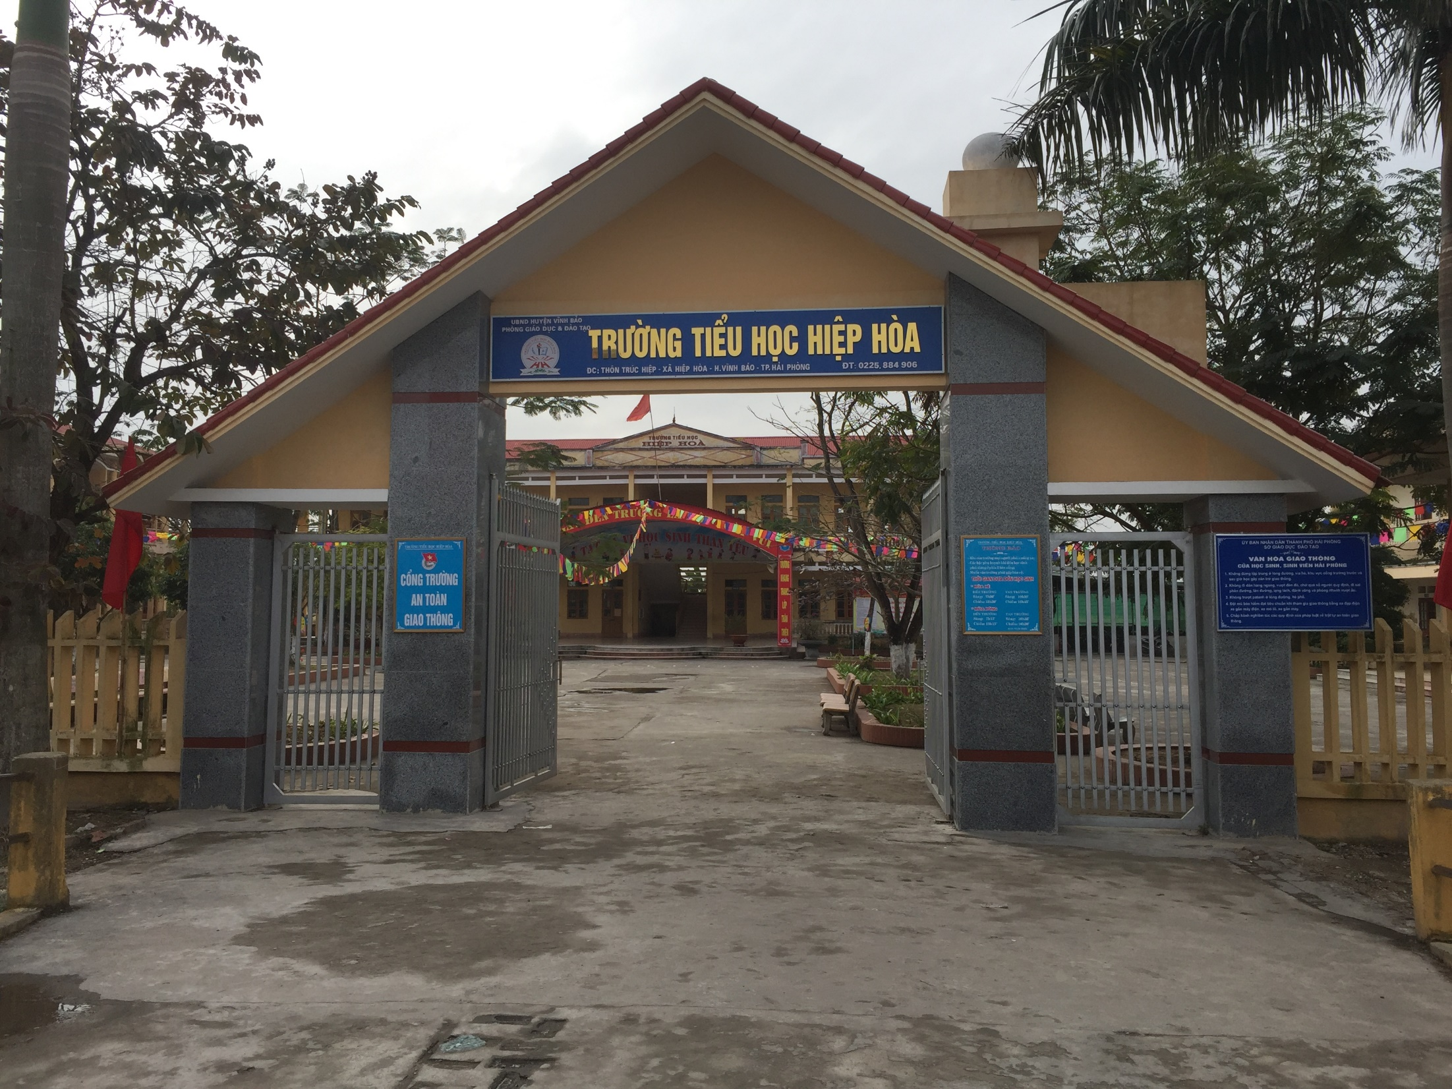

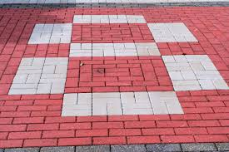

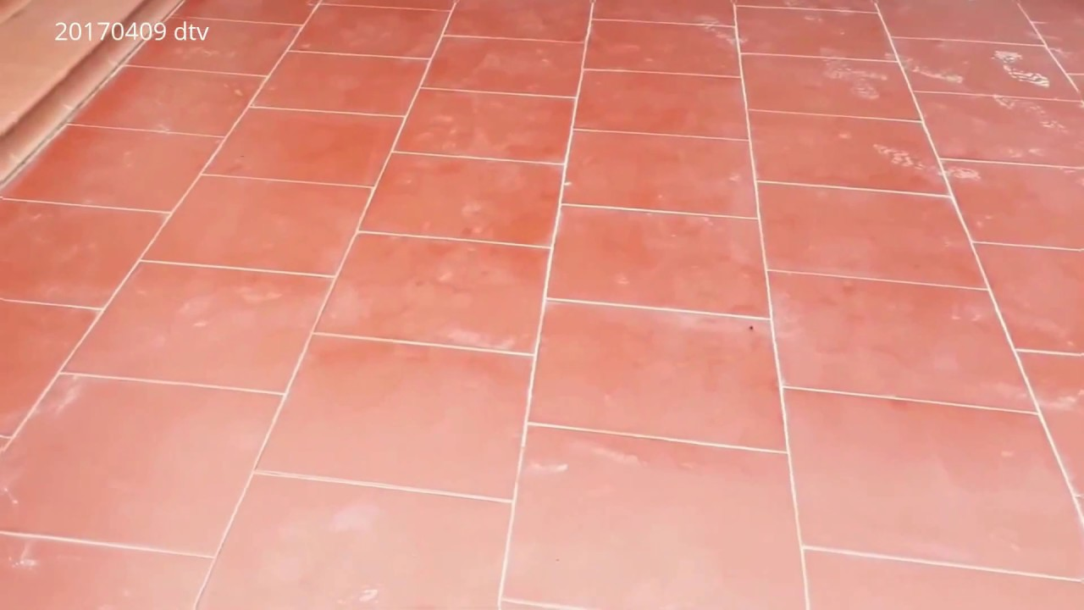

Phân môn: Tiếng Việt
LỚP2C
Giáo viên dạy: Phạm Thị Xinh

Slide 2




Khởi động

Slide 4
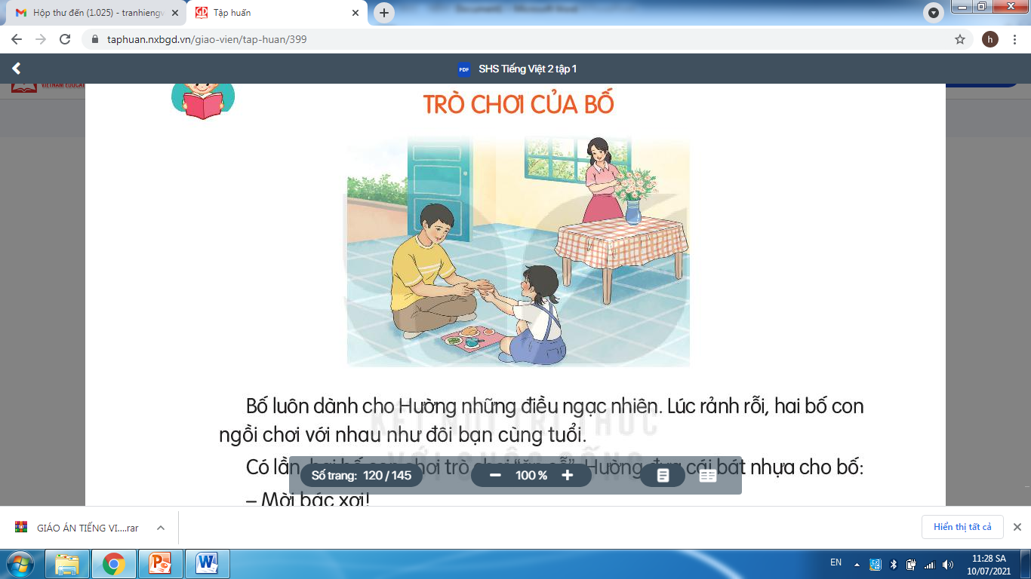

Slide 5
S/119

Slide 6
TRÒ CHƠI CỦA BỐ
1
Bố luôn dành cho Hường những điều ngạc nhiên. Lúc rãnh rỗi, hai bố con ngồi chơi với nhau như đôi bạn cùng tuổi.
Có lần, hai bố con chơi trò chơi “ ăn cỗ”. Hường đưa cái bát nhựa cho bố:
- Mời bác xơi!
Bố đỡ bằng hai tay hẳn hoi và nói:
- Xin bác. Mời bác xơi!
- Bác xơi nữa không ạ?
- Cảm ơn bác! Tôi đủ rồi.
2
Hai bố con cùng phá lên cười. Lát sau hai bố con đổi cho nhau. Bố hỏi:
- Bác xơi gì ạ?
- Dạ, xin bát miến ạ.
- Đây, mời bác.
Hường đưa tay ra cầm lấy cái bát nhựa. Bố bảo:
- Ấy, bác phải đỡ bằng hai tay. Tôi đưa cho bác bằng hai tay cơ mà!
Năm nay, bố đi công tác xa. Đến bữa ăn, nhìn hai bàn tay của Hường lễ phép đón bát cơm, mẹ lại nhớ đến lúc hai bố con chơi với nhau. Mẹ nghĩ, Hường không biết rằng ngay trong trò chơi ấy, bố đã dạy con một nết ngoan.
3
(Theo Phong Thu)

Slide 8
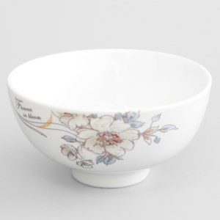
GIẢI NGHĨA TỪ
bát:
(từ dùng của miền Bắc) còn miền Nam gọi là cái chén để ăn cơm.

Slide 10
//
- Mời bác xơi!
- Xin bác. Mời bác xơi!
- Bác xơi nữa không ạ?
- Cảm ơn bác! Tôi đủ rồi.
//
//
//
//
//

Slide 12
1
Bố luôn dành cho Hường những điều ngạc nhiên. Lúc rãnh rỗi, hai bố con ngồi chơi với nhau như đôi bạn cùng tuổi.
Có lần, hai bố con chơi trò chơi “ ăn cỗ”. Hường đưa cái bát nhựa cho bố:
- Mời bác xơi!
Bố đỡ bằng hai tay hẳn hoi và nói:
- Xin bác. Mời bác xơi!
- Bác xơi nữa không ạ?
- Cảm ơn bác! Tôi đủ rồi.

Slide 14
Hai bố con cùng phá lên cười. Lát sau hai bố con đổi cho nhau. Bố hỏi:
- Bác xơi gì ạ?
- Dạ, xin bát miến ạ.
- Đây, mời bác.
Hường đưa tay ra cầm lấy cái bát nhựa. Bố bảo:
- Ấy, bác phải đỡ bằng hai tay. Tôi đưa cho bác bằng hai tay cơ mà!
2

Slide 15

Luyện đọc câu khó
Đến bữa ăn, nhìn hai bàn tay của Hường lễ phép đón bát cơm, mẹ lại nhớ đến lúc hai bố con chơi với nhau.

Slide 17
Năm nay, bố đi công tác xa. Đến bữa ăn, nhìn hai bàn tay của Hường lễ phép đón bát cơm, mẹ lại nhớ đến lúc hai bố con chơi với nhau. Mẹ nghĩ, Hường không biết rằng ngay trong trò chơi ấy, bố đã dạy con một nết ngoan.
3

Slide 19
TRÒ CHƠI CỦA BỐ
1
Bố luôn dành cho Hường những điều ngạc nhiên. Lúc rãnh rỗi, hai bố con ngồi chơi với nhau như đôi bạn cùng tuổi.
Có lần, hai bố con chơi trò chơi “ ăn cỗ”. Hường đưa cái bát nhựa cho bố:
- Mời bác xơi!
Bố đỡ bằng hai tay hẳn hoi và nói:
- Xin bác. Mời bác xơi!
- Bác xơi nữa không ạ?
- Cảm ơn bác! Tôi đủ rồi.
2
Hai bố con cùng phá lên cười. Lát sau hai bố con đổi cho nhau. Bố hỏi:
- Bác xơi gì ạ?
- Dạ, xin bát miến ạ.
- Đây, mời bác.
Hường đưa tay ra cầm lấy cái bát nhựa. Bố bảo:
- Ấy, bác phải đỡ bằng hai tay. Tôi đưa cho bác bằng hai tay cơ mà!
Năm nay, bố đi công tác xa. Đến bữa ăn, nhìn hai bàn tay của Hường lễ phép đón bát cơm, mẹ lại nhớ đến lúc hai bố con chơi với nhau. Mẹ nghĩ, Hường không biết rằng ngay trong trò chơi ấy, bố đã dạy con một nết ngoan.
3
(Theo Phong Thu)

Slide 21

CỦNG CỐ BÀI HỌC
Notes:
Bài giảng thiết kế bởi: Hương Thảo - tranthao121006@gmail.com

